Slide 1

Hospital Management System
Base de Dados
Engenharia de Computadores e Telemática
P2G3
Ana Rosa, 98678
Vasco Santos, 98391

Slide 2
Hospital Management System Introdução
A organização de um hospital é bastante importante para que todos os departamentos do hospital funcionem corretamente.
Desta forma, vamos tentar replicar algumas das funcionalidades que achamos mais importantes na gestão do sistema de um Hospital.
Nesse sentido, foram criados 7 formulários: Registo Paciente, Informação Pacientes, Informação Quartos, Informação Departamento, Funcionários, Consultas e Cirugias.

Slide 3
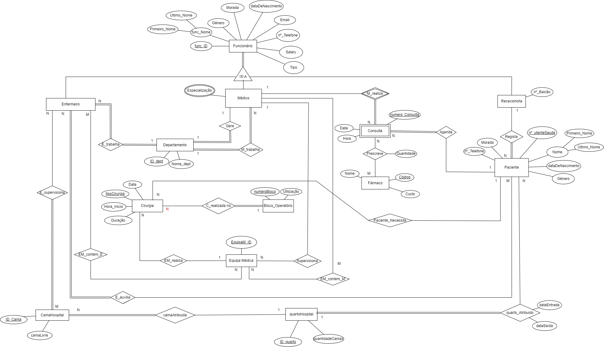
Hospital Management System Diagrama Entidade/Relacionamento
Alterações
Adição do Multivalor Especialização.
Adição das entidades Cirurgia, Equipa Médica, Bloco Operatório.
Adição da Cama de Hospital e alteração da estrutura.
Adição do atributo “Type” no funcionário.

Slide 4
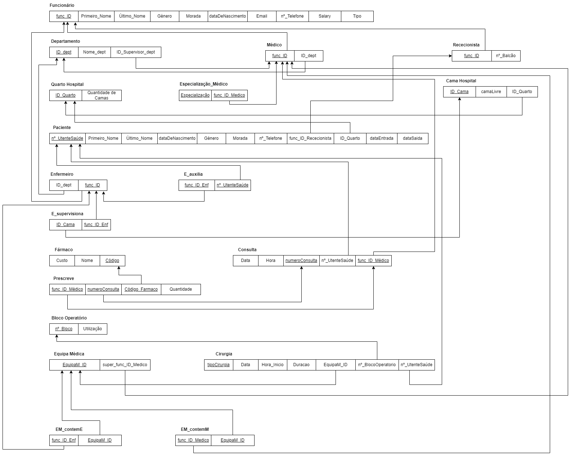
Hospital Management System Esquema Relacional
Alterações
Adição do Multivalor Especialização -> gerou uma nova relação.
Adição das entidades Cirurgia, Equipa Médica, Bloco Operatório.
Adição da Cama de Hospital e alteração da estrutura.
Adição do atributo “Type” no funcionário.

Slide 5
Hospital Management System Stored Procedures – Formulário Registo Paciente
A interação com a base de dados nunca é feita diretamente.
sp_registoPaciente
Regista um Paciente não internado.
Regista um Paciente internado (neste caso, é necessário a atribuição de um quarto ao Paciente).

Slide 6
Hospital Management System Stored Procedures – Formulário Informação Paciente
sp_updateInfoPaciente
Atualiza a informação de um Paciente em função do seu número de Utente de Saúde
Implementação com transactions para garantir que a base de dados fica num estado caso a operação corra mal.
sp_eliminarPaciente
Elimina um Paciente não internado da base de dados.
Elimina um Paciente Internado, sendo que:
Atualiza o ID quarto para vazio e, consequentemente, atualiza a cama do quarto para livre.

Slide 7
Hospital Management System Stored Procedures – Formulário Informação Quartos
UpdatePaciente_NaoInternado
Eliminar um Paciente da lista de Pacientes internados e atualizar a cama para livre.
Implementação com transactions.
UpdatePaciente_Internado
Atribuir um quarto a um Paciente:
Adicionar o Paciente à lista de pacientes internados.
atualizar o estado de uma cama do quarto para 1 (Ocupado).
Implementação com transactions.
UpdateDadosPaciente_Internado
Atualização da data de Entrada e Saida de um Paciente internado.
Implementação com transactions.

Slide 8
Hospital Management System UDFS
Formulário Informação Paciente
getPacienteBy_NoUtenteSaude
Pesquisar um Paciente em função do seu número de utente.
Formulário Informação Quartos
getPacienteBy_IDQuarto →Para a lista de Pacientes internados
Pesquisar Pacientes em função do ID do quarto.
getCamaHospitalBy_IDQuarto -> Para a lista de Camas por quarto
Pesquisar as camas e o seu estado em função do ID do quarto.
getEnfSupervisorBy_IDQuarto -> Para a lista de Enfermeiros Supervisores
Pesquisar os enfermeiros supervisores de um determinado quarto.

Slide 9
Hospital Management System UDFS
Formulário Informação Departamentos
getDepartBy_Name
Pesquisar um Funcionário em função do seu número de utente.
Nota: As pesquisas de dados com a base de dados também não são realizadas diretamente.

Slide 10
Hospital Management System
Demonstração

